Slide 1
مجموعات الحيوانات

Slide 2
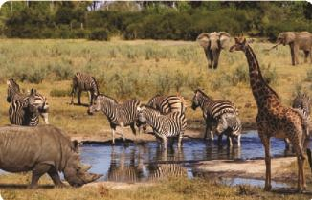
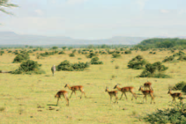
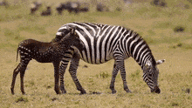
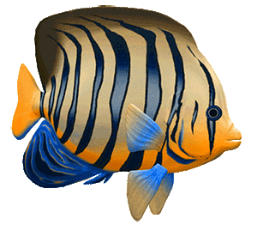
مجموعات الحيوانات
توجد آلاف الأنواع مختلفة من الحيوانات ، فيم تختلف الحيوانات و فيم تتشابه ؟
الوحدة الأولى
الفصل الثاني
النباتات و الحيوانات
مجموعات الحيوانات
تختلف الحيوانات في الشكل وتتشابه في حاجتها للغذاء
الدرس الأول

Slide 3
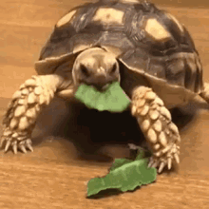
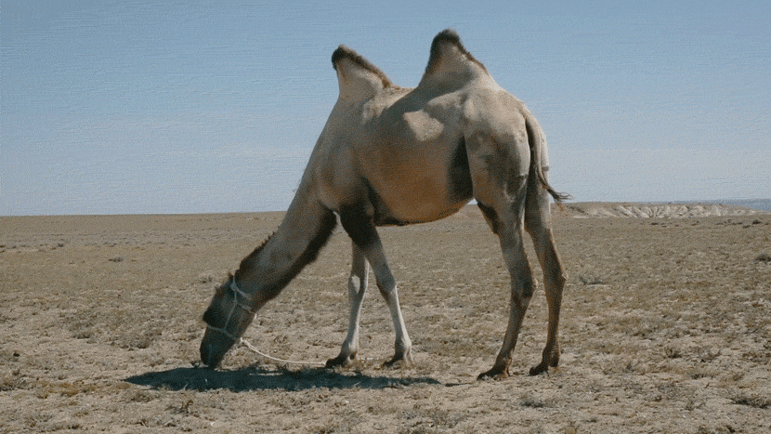
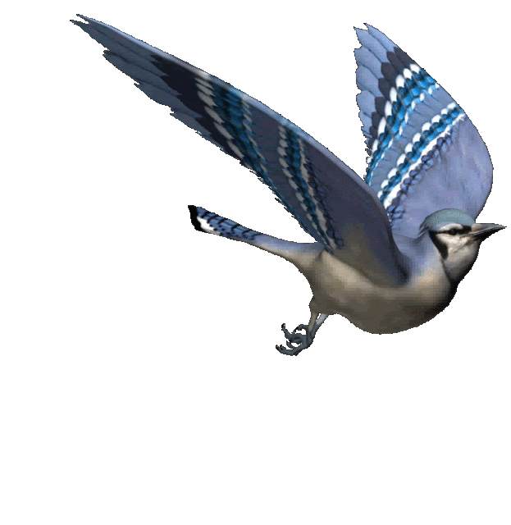
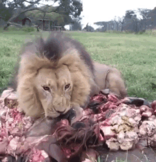
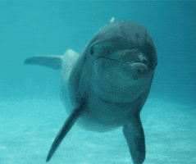
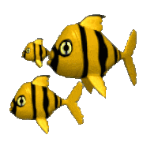
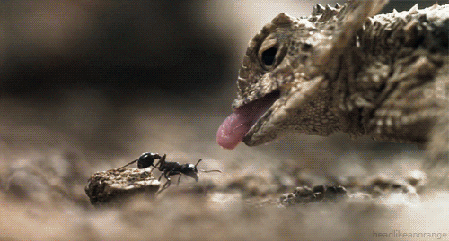
كيف تُصنَّف الحيوانات في مجموعات ؟
الوحدة الأولى
تشترك جميع الحيوانات في حاجتها إلى الغذاء و الماء و الهواء و إلى مكان لتعيش فيه.
الفصل الثاني
النباتات و الحيوانات
تختلف في كيفيّة الحصول عليها , و لكل منها إجزاء تُساعدها على ذلك .
مجموعات الحيوانات
الدرس الأول

Slide 4
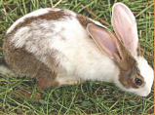
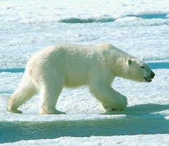
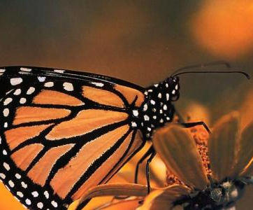
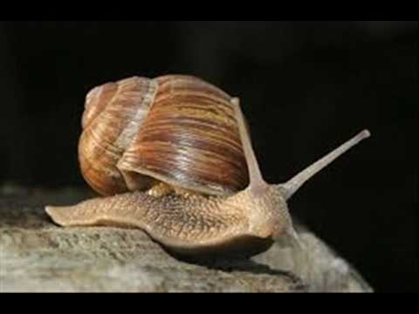
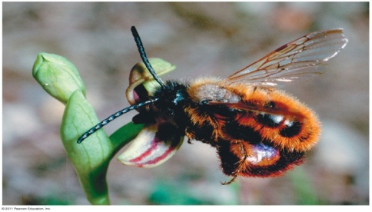
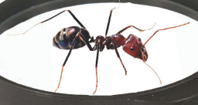
صنَّف العلماء الحيوانات إلى مجموعتين رئيستين :
مجموعة لها عمود فقري تُسمَّى الفقاريَّات
الوحدة الأولى
مجموعة أخرى ليس لها عمود فقري تُسمَّى اللافقاريَّات
الفصل الثاني
النباتات و الحيوانات
مجموعات الحيوانات
الدرس الأول

Slide 5
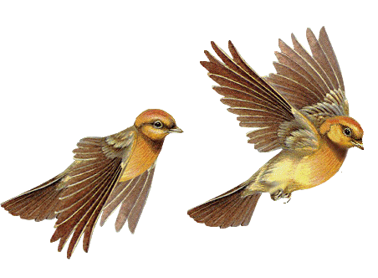
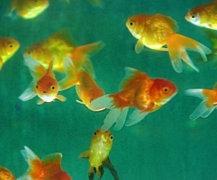
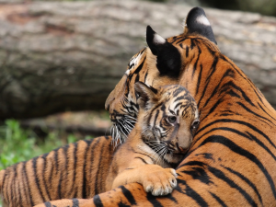
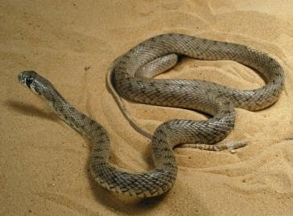
الفقاريات
1- الطيور
الوحدة الأولى
الفصل الثاني
النباتات و الحيوانات
2- الأسماك
مجموعات الحيوانات
3- الثدييات
الدرس الأول
4- الزواحف

Slide 6
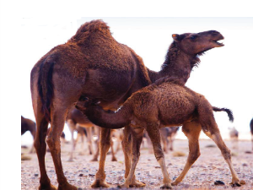
أمثلة متعدّدة عن الفقاريات
الجمال من الثدييَّات و هي حيوانات يُغطي جسمها الشعر أو الفرو .
الوحدة الأولى
تتنفَّس عن طريق الرئتين .
الفصل الثاني
النباتات و الحيوانات
مجموعات الحيوانات
أُنثى الثدييّات تُرضع صغارها الحليب
الدرس الأول

Slide 7
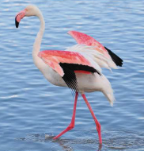
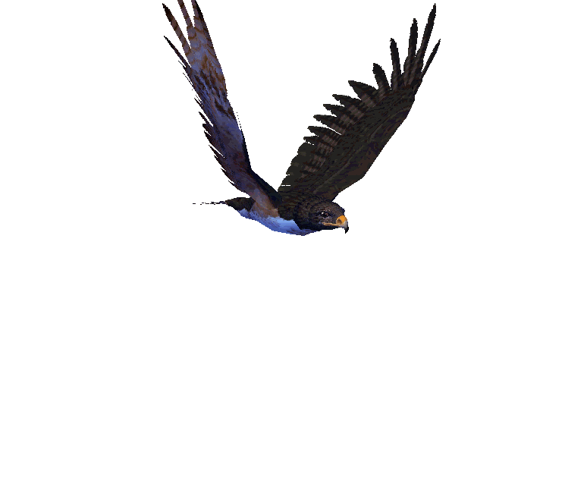
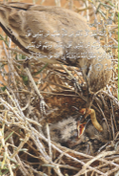
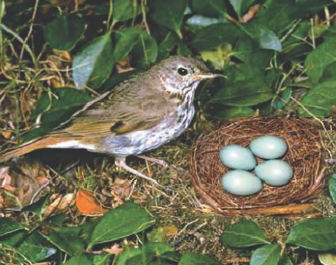
أمثلة متعدّدة عن الفقاريات
البجع من الطيور.
الوحدة الأولى
الطيور هي الحيوانات الوحيدة التي يُغطي جسمها الريش .
الفصل الثاني
النباتات و الحيوانات
مجموعات الحيوانات
جميع الطيور لها جناحان و منقار
الدرس الأول
تضع بيضاً يفقس منه الصغار

Slide 8
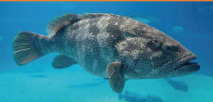
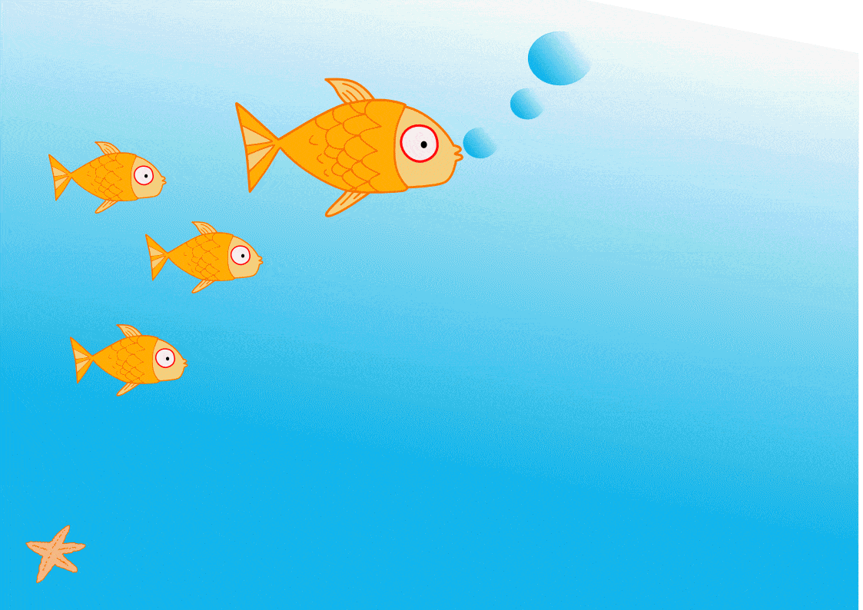
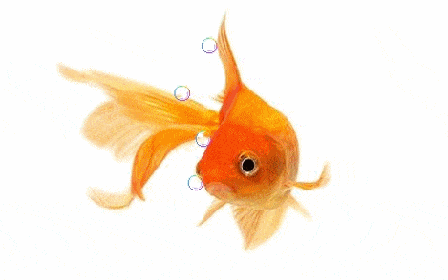
أمثلة متعدّدة عن الفقاريات
الشّعري و الكنْعَد و الهامور من الأسماك
الوحدة الأولى
الأسماك فقاريَّات يُغطي أجسامها قشور.
الفصل الثاني
النباتات و الحيوانات
مجموعات الحيوانات
تعيش في الماء
الدرس الأول
تستخدم الأسماك خياشيمها لتتنفَّس , و زعانفها لتسبح

Slide 9
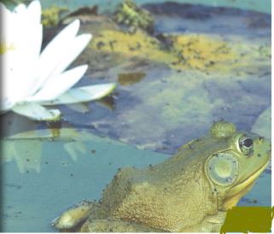
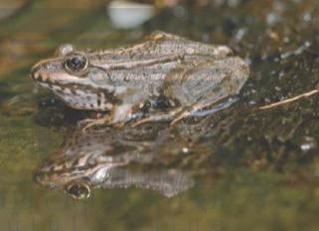
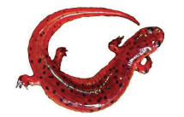
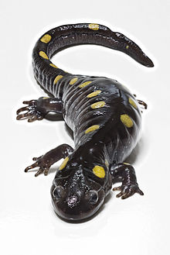
أمثلة متعدّدة عن الفقاريات
الضفدع و السلمندر من البرمائيات
الوحدة الأولى
معظم البرمائيات تبدأ حياتها في الماء
الفصل الثاني
النباتات و الحيوانات
مجموعات الحيوانات
جلد البرمائيات رطب يساعدها على العيش على اليابسة و في الماء
الدرس الأول

Slide 10
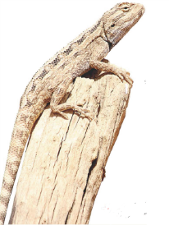
أمثلة متعدّدة عن الفقاريات
الوحدة الأولى
الضب و السحلية من الزواحف
الفصل الثاني
النباتات و الحيوانات
مجموعات الحيوانات
جلد السحليَّة خشن و مُغطَّى بالحراشف لحمايتها .
الدرس الأول

Slide 11
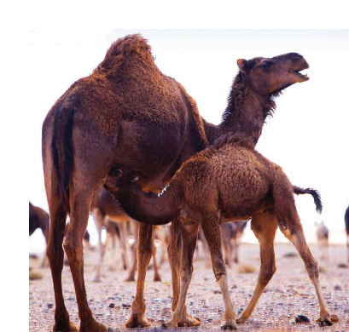
لماذا يُصنَّف الجمل من الثدييَّات ؟
الوحدة الأولى
الفصل الثاني
النباتات و الحيوانات
مجموعات الحيوانات
الدرس الأول
يُغطي جسمه الشعر و يتنفَّس عن طريق الرئتين و ترضع صغارها

Slide 12
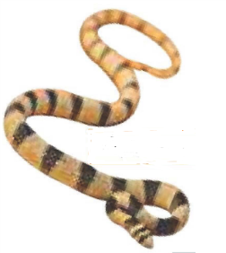
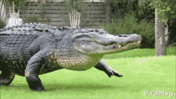
حقيقة
الوحدة الأولى
الفصل الثاني
النباتات و الحيوانات
مجموعات الحيوانات
الدرس الأول
الطيور ليست الحيوانات الوحيدة التي تبيض فهناك حيوانات أخرى منها التماسيح و الثعابين تتكاثر بالبيض أيضاً

Slide 13
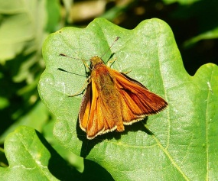
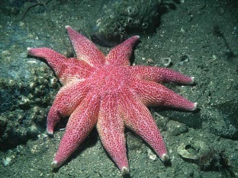
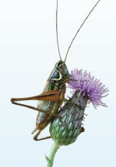
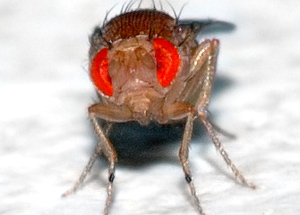
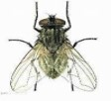
اللافقاريات حيوانات ليس لها عمود فقري
هي أكثر من الحيوانات الفقارية
الوحدة الأولى
بعض اللافقاريّات و منها الحشرات يُغطي جسمها غطاء صلب يُوفر لها الحماية و الأمان
الفصل الثاني
النباتات و الحيوانات
مجموعات الحيوانات
الدرس الأول

Slide 14
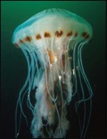
حقيقة
الوحدة الأولى
الفصل الثاني
النباتات و الحيوانات
مجموعات الحيوانات
الدرس الأول
قناديل البحر من اللافقاريّات و ليس لها غطاء خارجي صلب , إنها تلسع الحيوانات الأخرى لكن تبقى في أمان و تحصل على الغذاء

Slide 15
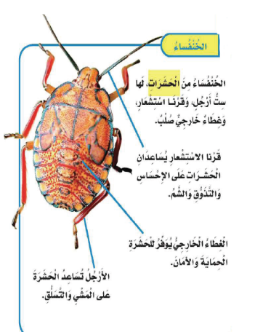
كيف تستفيد الخنفساء من أجزاء جسمها في توفير حاجاتها ؟
قرون الاستشعار : تساعده على الإحساس و التذوق و الشَّم .
الوحدة الأولى
الفصل الثاني
النباتات و الحيوانات
الغطاء الخارجي الصلب : يُوفّر الحماية .
مجموعات الحيوانات
الأرجل : تساعد الحشرة على التسلق و المشي .
الدرس الأول

Slide 16
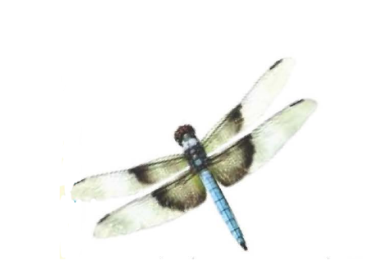
حقيقة
الوحدة الأولى
الفصل الثاني
النباتات و الحيوانات
مجموعات الحيوانات
الدرس الأول
لليعسوب غطاء صلب , و له أجنحة يطير بها , و يهرب من أعدائه

Slide 17
نشاط : حيواني المفضَّل
الوحدة الأولى
الفصل الثاني
النباتات و الحيوانات
مجموعات الحيوانات
الدرس الأول
العصفور يمتلك جناحان و رجلان و منقار ليتمكَّن من الحصول على حاجاته

Slide 18
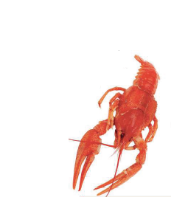
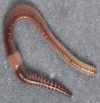
حقيقة
الوحدة الأولى
الفصل الثاني
النباتات و الحيوانات
مجموعات الحيوانات
الدرس الأول
جراد البحر و دودة الأرض من اللافقاريَّات

Slide 19
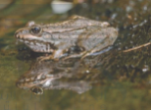
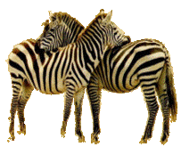
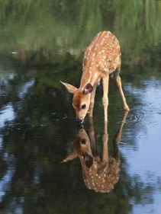
أفكّر و أتحدّث
1- أصنِّف. كيف يمكن أن أُصنِّف كلَّاً من الأسد و الضفدع؟
الأسد من الثدييَّات , الضفدع من البرمائيَّات
2- ما الذي تحتاج إليه الحيوانات لكي تعيش؟
تحتاج إلى الماء و الهواء و الغذاء و مكان مناسب للعيش
3- السؤال الأساسي , كيف تُصنَّف الحيوانات ؟
تُصنَّف الحيوانات إلى : حيوانات لها عمود فقري تُسمَّى الفقاريَّات , حيوانات ليس لها عمود فقري تُسمَّى اللافقاريَّات .
الوحدة الأولى
الفصل الأول
النباتات و الحيوانات
حاجات المخلوقات الحيّة
الدرس الأول

Slide 20
انتهى الدرس

